Slide 1
“Feminicidio y violencia sexual en contexto de emergencia sanitaria”
Promotora Patricia Caycho
Centro Emergencia Mujer Comisaria Chorrillos
Programa Nacional AURORA

Slide 2
Fortalecimiento de la coordinación y articulación interinstitucional para prevenir el feminicidio, y la violencia sexual hacia niños/as y adolescentes
Promotora Patricia Caycho
Centro Emergencia Mujer Comisaria Chorrillos
Programa Nacional AURORA

Slide 3
"Para muchas mujeres y niñas, la amenaza es mayor precisamente allí donde deberían estar más seguras. En sus propios hogares... Sabemos que los confinamientos y las cuarentenas son esenciales para reducir el COVID-19. Pero pueden hacer que las mujeres se vean atrapadas con parejas abusivas." – António Guterres, Secretario General de la ONU

Slide 4
ALTA INCIDENCIA DE LA VIOLENCIA A NIVEL NACIONAL
SEGÚN LA ENDES
ENCUESTA DEMOGRÁFICA Y DE SALUD FAMILIAR
Violencia contra la mujer, ejercida alguna vez por el esposo o compañero
SEGÚN LA ENARES
ENCUESTA NACIONAL SOBRE RELACIONES SOCIALES
Tolerancia social de la violencia contra las mujeres.
2017: 65.4%
2018: 63.2%
2019: 57.7%
2013: 52.1%
2015: 54.8%
2019: 58,9%*
Actitudes
Creencias
* El cálculo de los Indicadores para el año 2019 ha variado, en comparación 2013 y 2015, por lo cual no son estrictamente comparables
Imaginarios
Notes:
4

Slide 5
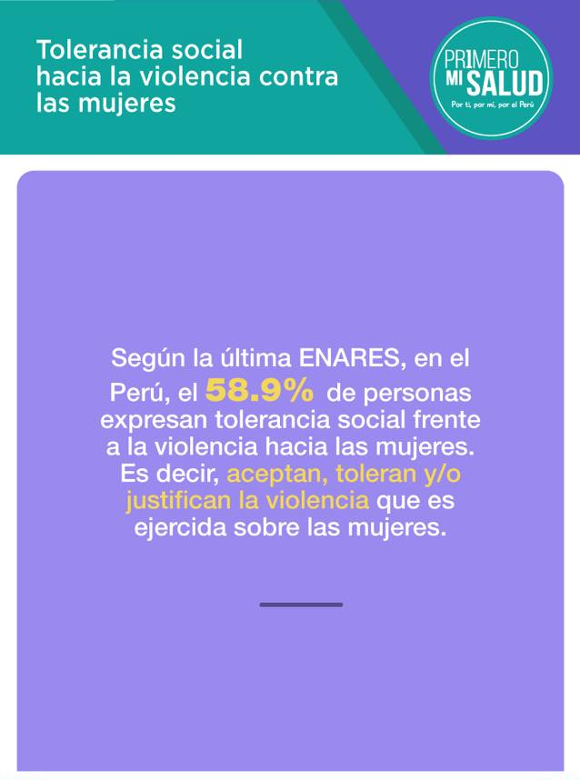
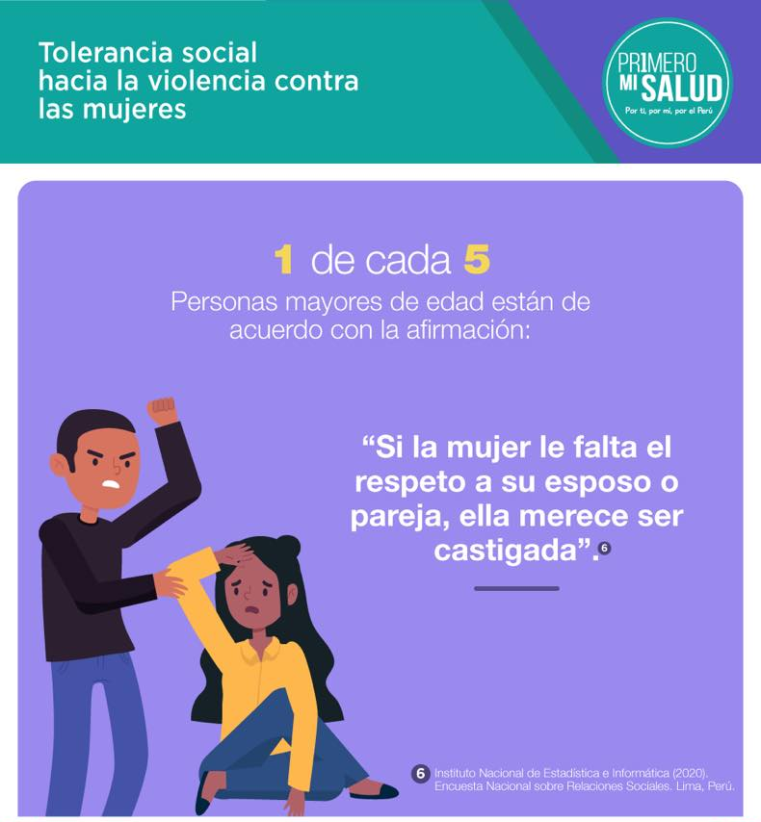

Slide 6
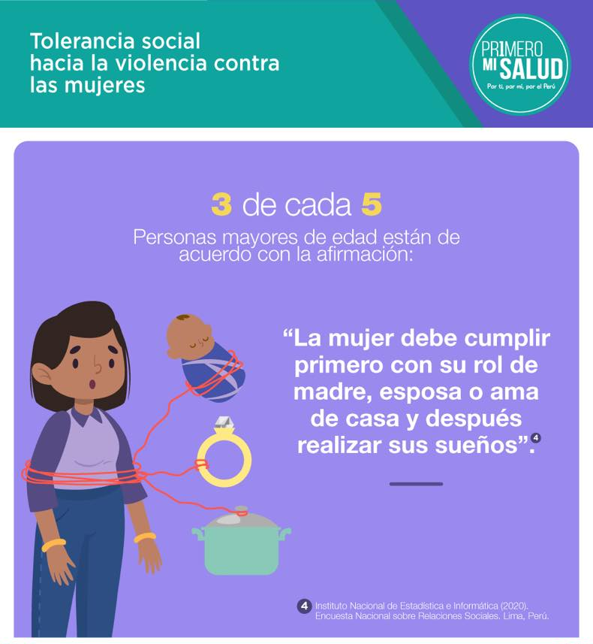
El 46.1% está muy de acuerdo y de acuerdo en que “los únicos que tienen derecho a pegarle a los niñ@s son sus padres”.
El 34.5% …. “los niñ@s a los cuales no se les pega se vuelven malcriados y ociosos”.
El 21%... “padres desean hij@s exitosos, para lograrlo pueden recurrir al castigo físico”.
3 de cada 10 personas está de acuerdo que si una mujer viste provocativamente busca que la acosen sexualmente.

Slide 7
Servicio de Atención del Programa Nacional AURORA, Periodo: 01 de enero al 31 de octubre 2020
Equipos Itinerantes de Urgencia
Los Equipos Itinerantes de Urgencia, del 17 de marzo al 31 de octubre, se atendieron 18 778 casos de violencia contra las mujeres, integrantes del grupo familiar y casos de personas afectadas por hechos de violencia sexual, de las cuales 16 223 corresponden a casos de mujeres (86,4%).

Slide 8
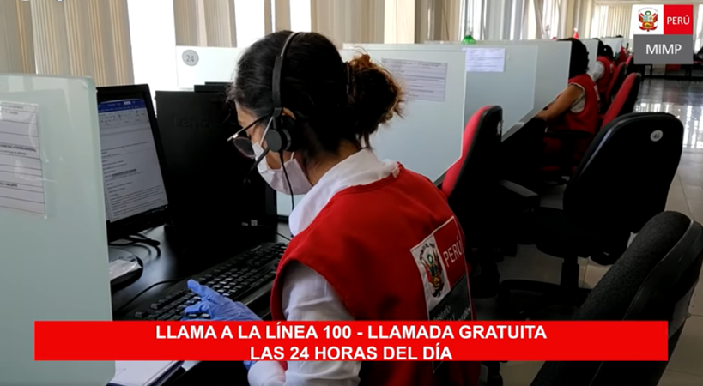
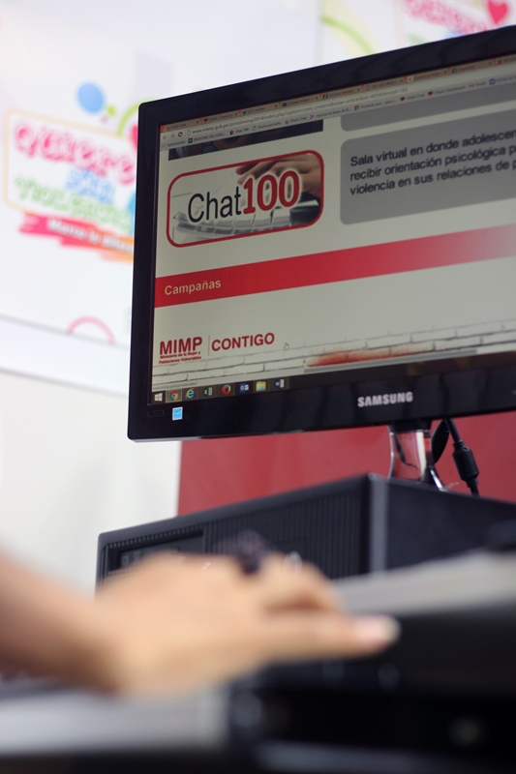
Línea 100
La Línea 100 atendió 200,270 llamadas telefónicas, de las cuales, 161,071 consultas informaron que la víctima era mujer (80%)
Chat 100
El servicio preventivo Chat 100 realizó 14,838 consultas de orientación, de las cuales, 11 323 consultas fueron realizadas por mujeres (76,3%).

Slide 9
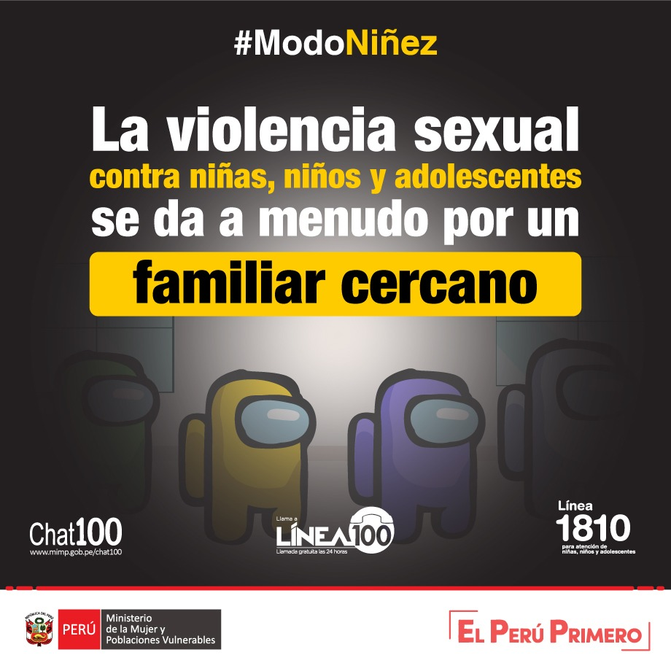

Slide 10
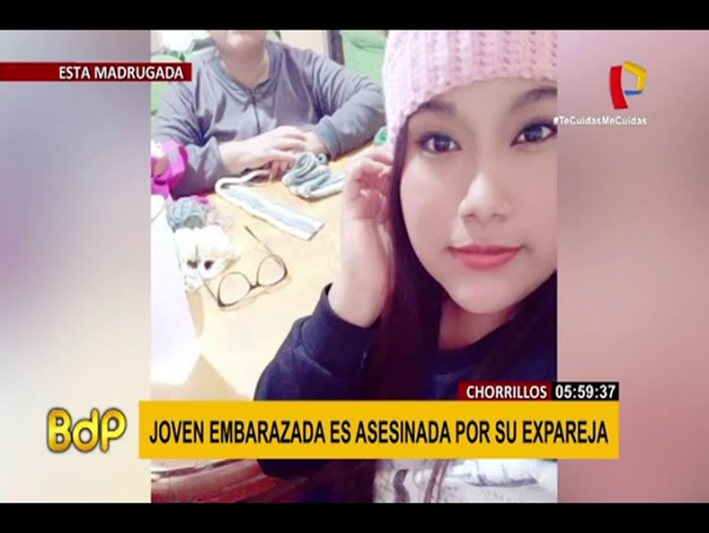
Se atendieron un total de 111 casos con características de feminicidio y 234 casos de tentativa de feminicidio entre Enero a Octubre .

Slide 11
MARCO JURÍDICO FRENTE A LA VIOLENCIA
LEY N° 30364
Noviembre 2015
Decreto Supremo
N° 009-2016-MIMP
27 de Julio de 2016
Reglamento de la ley N° 30364, Ley para prevenir, sancionar y erradicar la violencia
Ley para prevenir, sancionar y erradicar la violencia hacia las mujeres e integrantes del grupo familiar
NORMAS
GENERALES
DECRETO LEGISLATIVO Nº 1470,
27 de abril de 2020
Medidas para garantizar la atención y protección de las víctimas durante la emergencia
NORMA
PARA
EMERGENCIA
Ámbito de aplicación durante la emergencia sanitaria ocasionada por el COVID-19.
Todas las demás disposiciones son complementarias.
La atención de casos, desde la denuncia hasta dictado de medidas de protección no puede exceder el plazo de 24 horas.

Slide 12
DECRETO LEGISLATIVO Nº 1470
Medidas para garantizar la atención y protección de las víctimas
POLICÍA NACIONAL DEL PERÚ
Ejecución de medidas de protección
JUZGADO DE FAMILIA
Denuncias
Procedimientos para medidas de protección
1. PROCESO DE VIOLENCIA
2. COORDINACIÓN INTERINSTITUCIONAL
TERCERA DISPOSICIÓN COMPLEMENTARIA FINAL.- CONTINUIDAD DE LOS SERVICIOS
Las instituciones con responsabilidades en el marco de la Ley N° 30364, garantizan la continuidad de sus servicios.
Para ello, elaboran y aprueban planes de contingencia asegurando la habilitación de canales de comunicación (correos electrónicos, teléfonos, celulares o cualquier otro donde quede constancia de la recepción de la comunicación) durante este periodo de forma permanente, así como la coordinación interinstitucional por los medios más céleres posibles.

Slide 13
“ENLAZANDO PUENTES PARA LA PREVENCIÓN DE LA VIOLENCIA EN TIEMPOS DEL CORONAVIRUS”
Movilización social para la prevención de la violencia en los hogares, en el marco de la lucha contra la pandemia generada por los casos de coronavirus
ACCIÓN N° 1 Fortalecimiento del CODISEC y la instancia de concertación distrital en tiempos del coronavirus
ACCIÓN N° 2: : Gobiernos locales a través del área de imagen elabore banderolas, banners, pancartas en los cuales se difunda los servicios y mensajes de prevención , en las zonas donde hay mayor concurrencia de personas
ACCIÓN N° 3: Gobiernos locales en alianza con las directivas de los mercados difunden servicios y mensajes de prevención a la población
1
2
3

Slide 14
¿PORQUE REALIZAR EL FORTALECIMIENTO DE LA ARTICULACIÓN?
La prevención requiere actuación articulada e interinstitucional
Brindar respuesta integral y conjunta para prevenir y atender la violencia en la jurisdicción. Cada institución actúa y suma esfuerzos de acuerdo a sus funciones y competencias.
Las intervenciones exitosas de prevención se han realizado con la intervención en diferentes ámbitos y con la participación de la comunidad y sectores y autoridades.
Para alcanzar políticas adecuadas al contexto local.
Es necesario articular capacidades y recursos de las instituciones, organizaciones de la jurisdicción para responder a la violencia en un contexto concreto porque la violencia es un problema multifactorial. Salud, educativo, protección social, Sistema de justicia y organizaciones.

Slide 15
“ENLAZANDO PUENTES PARA LA PREVENCIÓN DE LA VIOLENCIA EN TIEMPOS DEL CORONAVIRUS”
Los operadores de justicia y la Policía Nacional del Perú, ante un hecho o amenaza de violencia, deben actuar en forma oportuna, sin dilación por razones procedimentales, formales o de otra naturaleza, disponiendo la recepción de la denuncia, el ejercicio de las medidas de protección previstas en la ley y otras normas, con la finalidad de atender efectivamente a la víctima.
Los responsables de las instituciones educativas y centros de salud deben denunciar los casos de violencia que llegue a su institución, el MINSA es el responsable de brindar la atención en salud de manera gratuita en casos de violencia.
La asistencia legal es brindada por el programa Aurora del MIMP a través del CEM o la asistencia legal del Ministerio de Justicia.
Gobierno Local
Ministerio Publico – Poder Judicial
Sociedad civil
Ministerio de la Mujer y Poblaciones Vulnerables
Ministerio del Interior
Ministerio de Educación
Ministerio de Salud
Ministerio de Justicia

Slide 16
Es necesario…
FORTALECER LA COORDINACIÓN Y ARTICULACIÓN
Fortalecer canal de comunicación entre representantes para atención de casos emblemáticos: prevenir la violencia y salvar vidas de mujeres y proteger niños/as y adolescentes.
El MIMP a través del programa Aurora tiene a su cargo la implementación de programas y acciones de prevención y atención de todas las modalidades de violencia hacia las mujeres e integrantes del grupo familiar.
La implementación de los programas y acciones de atención deben ser coordinadas y articuladas con gobiernos locales, comisarias, fiscalías, centros de salud, instituciones educativas, poder judicial y sociedad civil .
Durante el 2020 , el CEM Comisaria Chorrillos ha desarrollado:
Estrategia Educativa: Actividades a Demanda: IE. Corazón de Jesús de Armatambo, IE. Enrique Nerini, IE. Los Inkas, IE. José María Arguedas, IE. Fe y Alegría, IE. La Esperanza , IE. Santa Isabel, IE. Santa Rosa, IE. José Olaya Balandra.
Acción Educativa “Quiere sin violencia marca la diferencia”: IE Juan Pablo II

Slide 17
En emergencia sanitaria las mujeres y niños/as continua y se agrava la violencia, y los índices de violencia continúan siendo altos: feminicidios y violencia o abuso sexual hacia niños/as porque comparten espacio en el confinamiento. Se requiere fortalecer la coordinación y articulación para proteger a las víctimas de agresores especialmente prevenir el feminicidio salvar vidas y proteger a nuestros niños/as y adolescentes.

